Slide 1

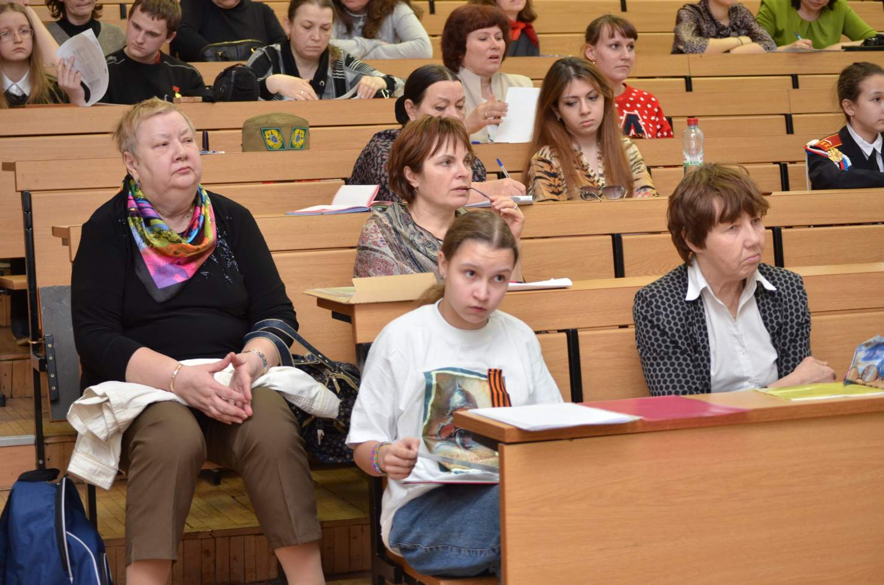
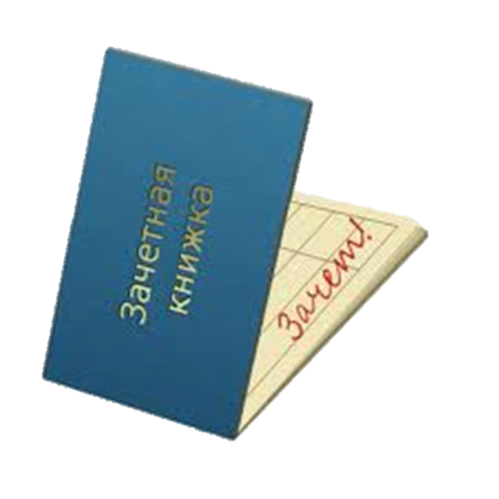
Ах, сколько грусти в слове «ветеран»!
Но сколько здесь почёта и тепла!
Злобина Елена,
8 класс, ГБОУ «Школа №9»
г. Москва
Москва, 2015

Slide 2
«Учителями славится Россия, ученики приносят славу ей», – говорится в стихотворении Андрея Дементьева. Эта мысль, высказанная поэтом, кажется мне очень справедливой! Да и сама жизнь убедительно доказывает это.
Моя мама, Злобина Любовь Александровна, почти 40 лет проработала преподавателем в ВУЗе. Сейчас она не работает, но всегда стремится быть ближе к молодым. Она часто приходит ко мне в школу, ходит с нашим классом в театры, музеи, на выставки, общается с нами на разные темы. Иногда к нам домой приходят мои одноклассники, тогда мы смотрим семейные фотографии и слушаем мамины рассказы о её семье, работе.

Slide 3
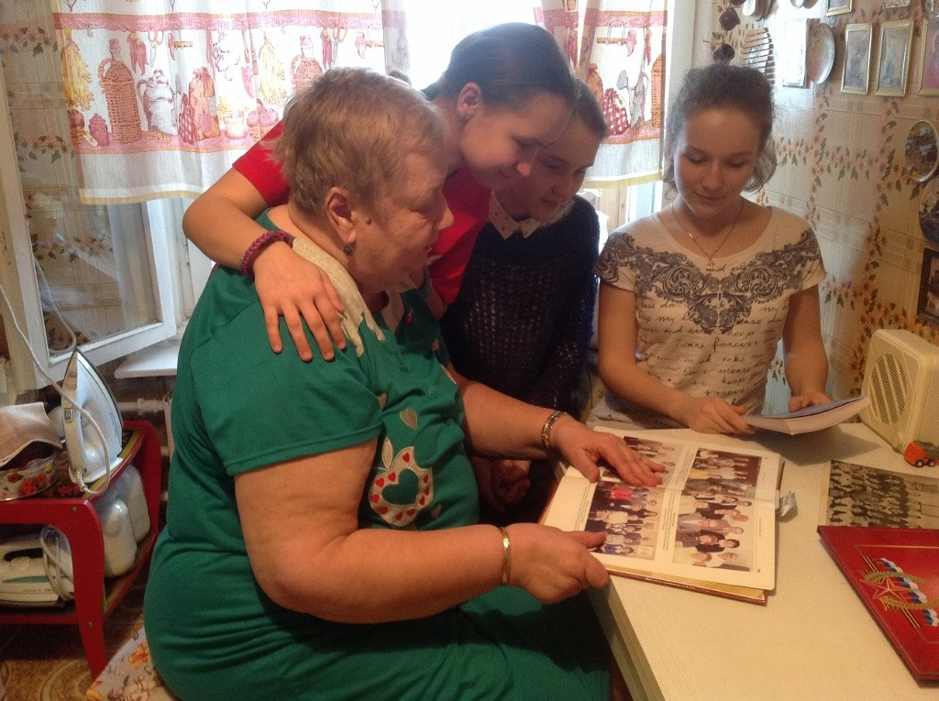
Я и мои одноклассницы слушаем
мамин рассказ о её трудовом пути.

Slide 4
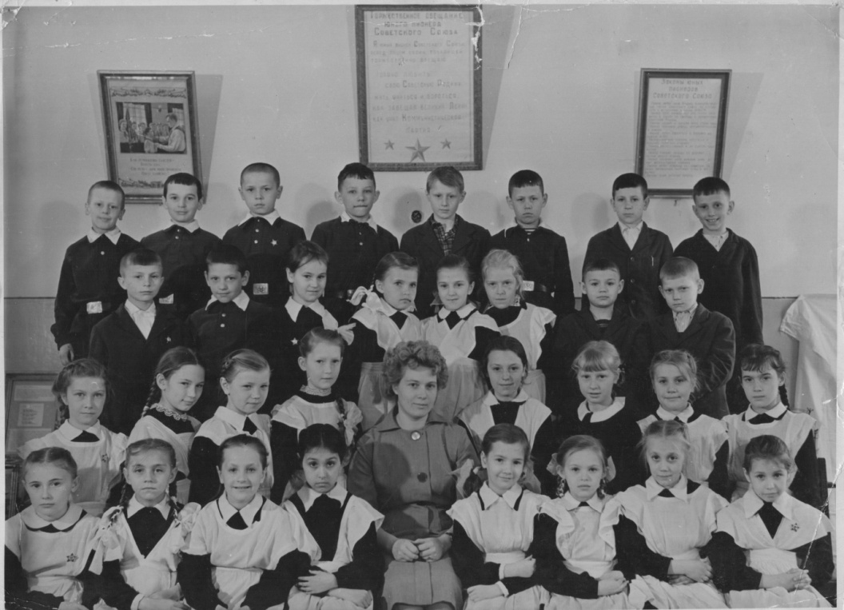
Моя мама, москвичка в третьем поколении, родилась в семье фронтовика, участника Великой Отечественной войны. Её родители встретились после войны. Оба работали в полиграфии: хроморетушёр и бухгалтер.
2 класс 222 школы, апрель 1961 года.
Моя мама, маленькая Люба , справа от учительницы.

Slide 5

Моя мама вспоминает: «У нас дома говорили о книгах, издательской деятельности, полиграфической продукции. Летом я выезжала на отдых в пионерский лагерь, в основном, от работы родителей. Поэтому уже тогда на слуху у меня были названия издательств и типографий, полиграфических, бухгалтерских и финансовых терминов. Выбор ВУЗа после десяти классов был определён: я решила поступить в Московский полиграфический институт на экономический факультет».
После института мама училась в аспирантуре, защитила диссертацию на соискание учёной степени кандидата экономических наук.

Slide 6
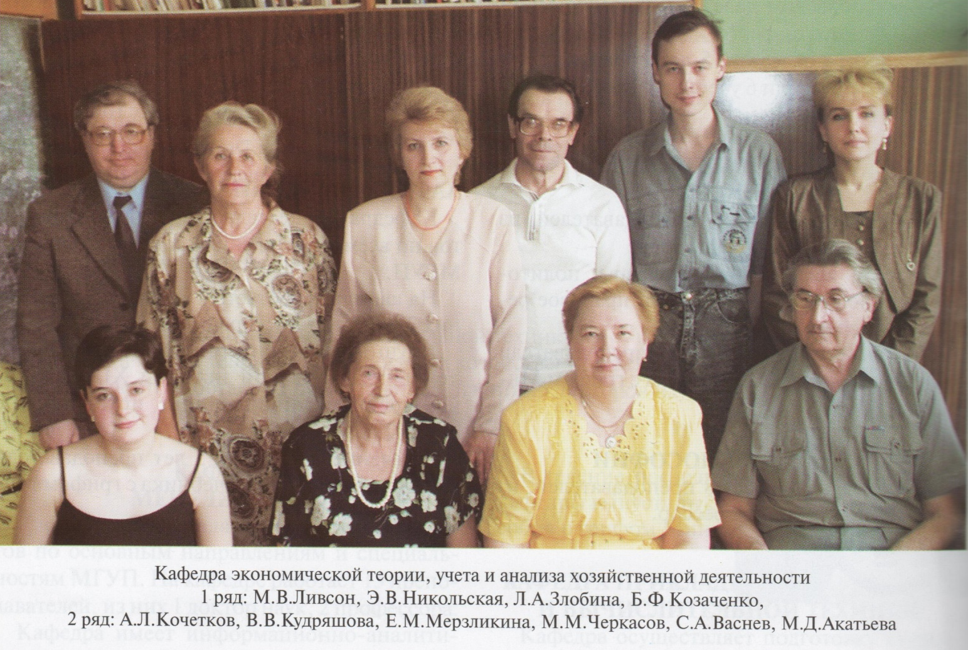
В 80-х годах в институте открыли кафедру «Бухгалтерский учёт и аудит», которую возглавила доктор экономических наук, профессор Эля Владимировна Никольская, профессионал своего дела. Она была наставником моей мамы в течение многих лет.

Slide 7
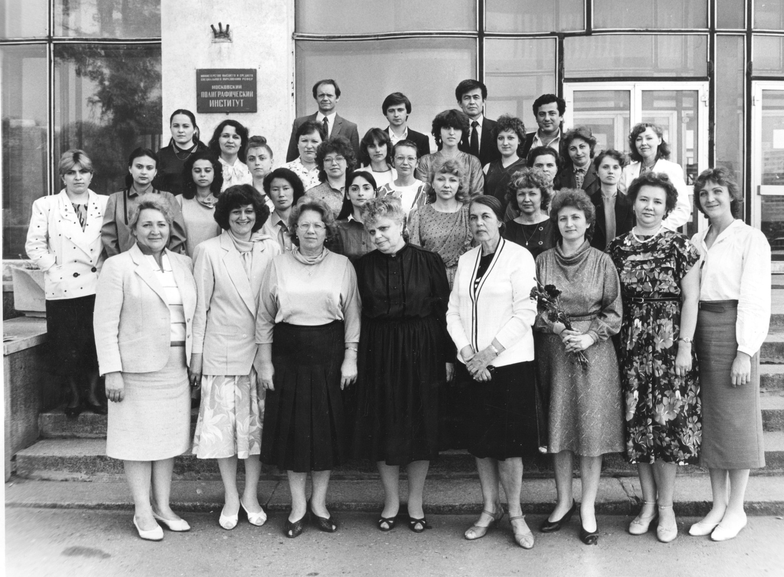
19 мая 1987 год . Первый выпуск заочного отделения.
Моя мама в первом ряду, вторая справа.

Slide 8


В 2002 году моя мама стала автором учебного пособия «Деньги. Кредит. Банки».

Slide 9
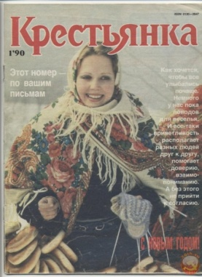
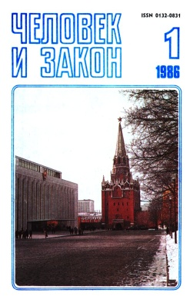
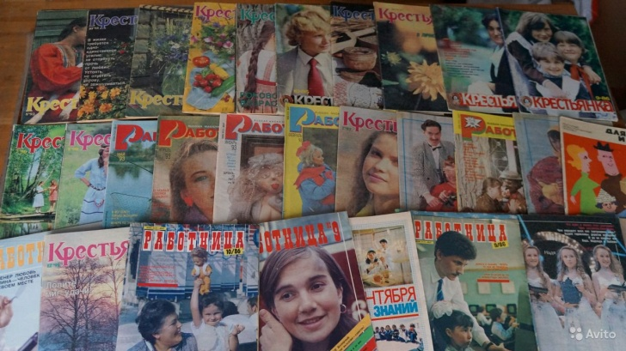
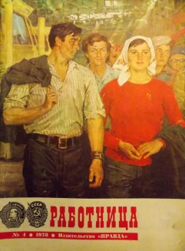
Моя мама с гордостью называет рабочие места своих дипломников: издательства «Дрофа», «Просвещение», редакции журналов «Работница», «Крестьянка», «Человек и закон», коммерческие банки, сберегательный банк России и другие. Я вижу, как искренне радуется она успехам своих учеников, связь с которыми не теряет до сих пор! Как-то я подумала: «А ведь, наверно, каждый учитель мечтает о том, чтобы его ученики стали успешными людьми, настоящими специалистами своего дела, чтобы они смогли превзойти своего наставника!» Теперь я понимаю: учительское счастье слагается из ученических побед!

Slide 10
Моя крёстная мама – Вера Ивановна Голубева – возглавляет аудиторскую фирму, она была студенткой моей мамы. Её сын Андрей – тоже бухгалтер и мамин выпускник. Под маминым научным руководством её студентка Шаронова Людмила Ивановна защитила диссертацию на соискание учёной степени кандидата экономических наук. Дочь Людмилы Татьяна тоже защитила дипломный проект под маминым руководством.
Около шести лет мама была заместителем заведующей кафедры «Бухгалтерский учёт и аудит» и учёным секретарём Совета по защите кандидатских диссертаций.

Slide 11
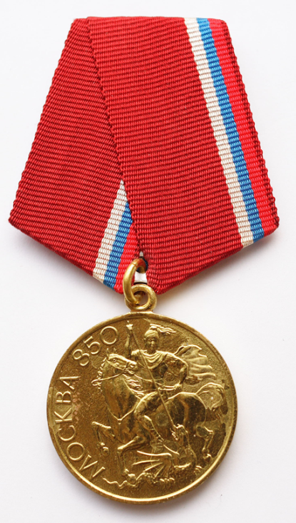
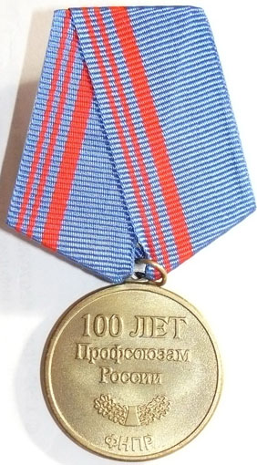

В трудовой книжке моей мамы указано всего три места работы: Московский полиграфический институт (теперь университет), Российская экономическая академия им. Г. В. Плеханова и Академия труда и социальных отношений. За свой безупречный труд она награждена юбилейной медалью «К 850-летию Москвы» и медалью «100 лет Профсоюзам России».

Slide 12
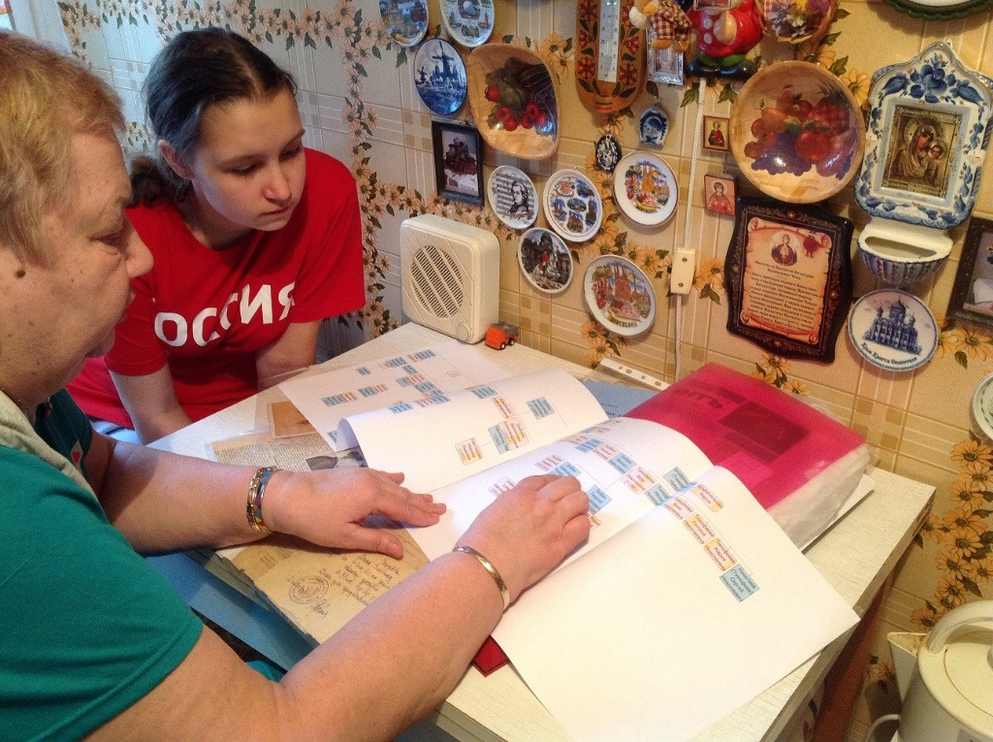
Проработав преподавателем почти сорок лет, в 2009 году моя мама закончила свою трудовую деятельность и занимается теперь моим воспитанием. Но её сердце по-прежнему принадлежит всем её выпускникам, которые навещают своего наставника, вспоминают студенческие годы, и она молодеет с ними душой.
Теперь мы с мамой систематизируем наш семейный архив, пишем родословное древо, читаем пожелтевшие газеты, дедушкин фронтовой альбом.

